Slide 1


Slide 2
Fuse?
Kryssplatform mobilutviklingsverktøy
Utvikler
+
Designer
=
SANT
Kompileres til
native kode

Slide 3
Hvorfor Fuse?
Lære!
Apputvikling
JavaScript
Noe dere ikke kan! :)
Killer app!
Play store
Bli rike og berømte

Slide 4
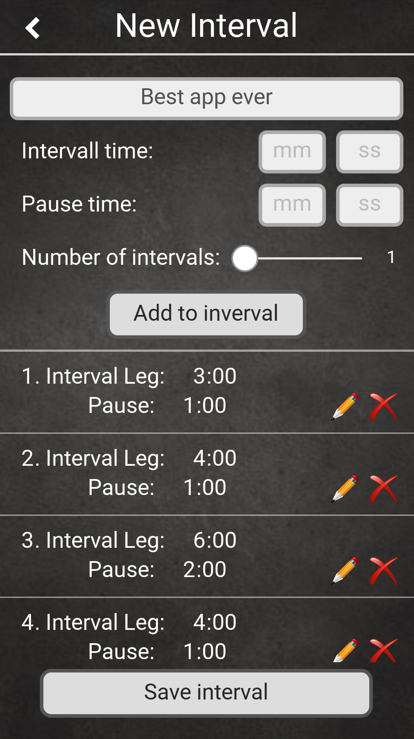
Hvordan Fuseit
Idé
App

Slide 5
Lærdom
JavaScript
UX Markup
App design
Hvis man prøver nok, går det til slutt..!

Slide 6
Fuse++
Native apps
Design i sanntid
Separat GUI tråd
Lett å lage
Animasjoner
Brukergrensesnitt
Enkle apper
Separat ux og logikk

Slide 7
Fuse--
Beta
Hyppige endringer
Dokumentasjon
Eksempler
Abstrahering

Slide 8
Fuse?
Potensiale

Slide 9
Fuseit!
Fuseit fortsetter ...
Bli gjerne med!
https://github.com/hakongul/Intervallus

